Slide 1

Proposal Program Koperasi Sekolah
Koperasi Mitra Sejahtera
Presented By : -------------------
Presented To : -----------------
-2025

Slide 2

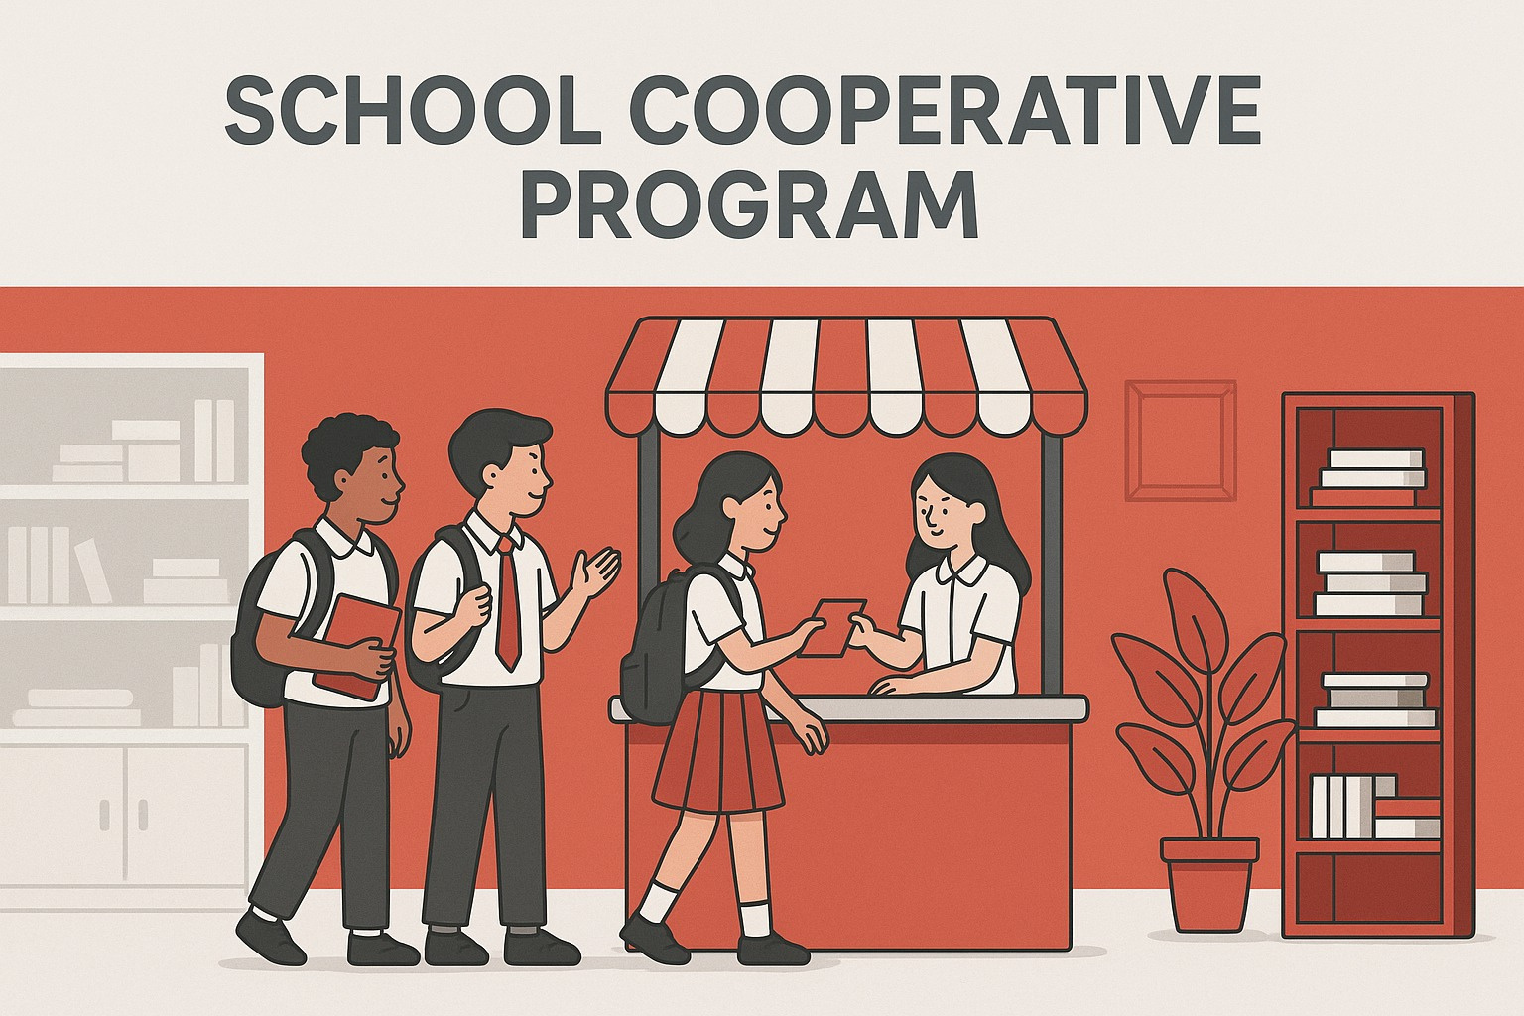


Latar Belakang Masalah
Koperasi Sekolah ‘Siswa Mandiri’ sebagai media pendidikan kewirausahaan.
Melatih siswa melalui praktik jual beli, pengelolaan keuangan, dan pelatihan koperasi.
Diperlukan program penguatan melalui edukasi dan pengembangan unit usaha siswa.
Solusi
Menghadirkan program edukasi kewirausahaan terstruktur yang melibatkan siswa dalam pengelolaan unit usaha koperasi sekolah, dilengkapi pelatihan, simulasi manajemen usaha, dan kompetisi kewirausahaan antar kelas.

Slide 3


2025
Tujuan Program
Memberikan Pengalaman Langsung
Mengelola Koperasi
Membangun Unit Usaha Koperasi
Sekolah yang Sehat & Mandiri
Menanamkan Jiwa Kewirausahaan & Tanggung Jawab Sejak Dini
Mendorong siswa belajar inisiatif, disiplin, dan kepemimpinan melalui peran aktif dalam kegiatan usaha sekolah.
Melibatkan siswa dalam operasional koperasi— dari perencanaan, pencatatan transaksi, hingga evaluasi usaha.
Mengembangkan usaha koperasi yang berkelanjutan, dengan sistem pengelolaan yang rapi, efisien, dan melibatkan siswa sebagai pelaku utama.

Slide 4

Sasaran Program
Guru pembina koperasi sebagai pendamping program.
Siswa kelas 7 hingga 12 yang tergabung dalam koperasi sekolah.
Siswa
Guru Pembina

Slide 5

Ruang Lingkup Kegiatan
Pelatihan Dasar Koperasi dan Kewirausahaan
Lomba Kewirausahaan Antar Kelas
Pengembangan Unit
Usaha (Kantin, ATK, dll)
Evaluasi dan Publikasi Hasil Program
Simulasi Pengelolaan Kas
dan Laporan Keuangan

Slide 6

Rencana Anggaran Biaya
No
Uraian Kegiatan
Jumlah (Rp)
1
Pelatihan Kewirausahaan & Koperasi
6.000.000
Dana Koperasi Sekolah:
Rp 5.000.000
2
Pengadaan Alat Usaha (ATK & Kantin Mini)
12.000.000
Lomba Kewirausahaan dan Hadiah
Dana BOS atau Bantuan Pemerintah: Rp 20.000.000
3
4.000.000
Biaya Operasional &
Dokumentasi
Total
4
3.000.000
25.000.000

Slide 7




2025
Waktu Pelaksanaan
6
Durasi 6 bulan
Periode: Juli– Desember 2025

Slide 8



2025
Dampak yang Diharapkan
Terjalinnya dukungan aktif dari pihak sekolah dan instansi terkait untuk keberlanjutan program.
Terbentuknya karakter siswa yang mandiri, kreatif, dan bertanggung jawab
Meningkatnya kepercayaan diri melalui keterlibatan langsung dalam kegiatan usaha.
Terciptanya budaya kerja sama dan kewirausahaan di lingkungan sekolah.

Slide 9


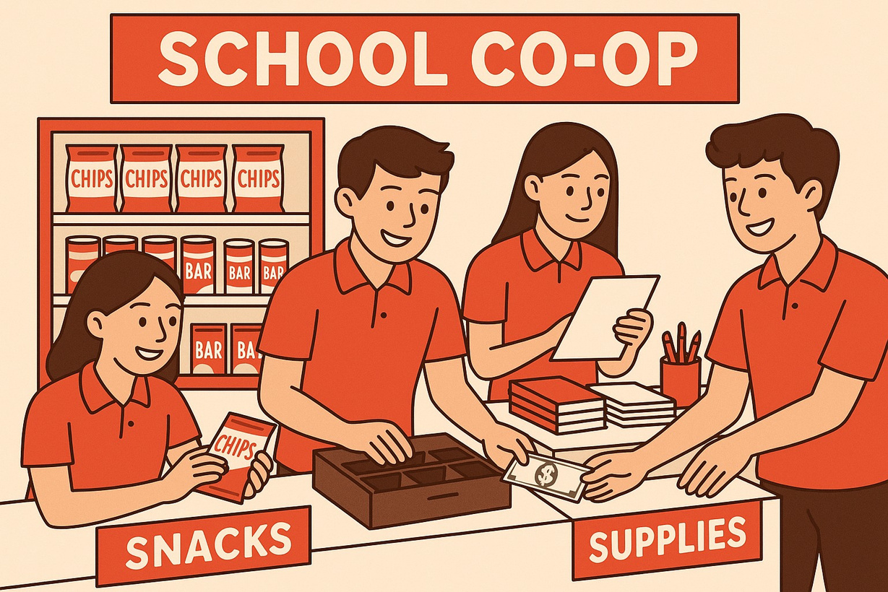


Penutup
Program ini bukan hanya bertujuan mengembangkan koperasi sekolah, tetapi juga membentuk karakter kewirausahaan dan tanggung jawab pada siswa melalui praktik nyata. Kami berharap dukungan dari pihak sekolah dan instansi terkait agar program ini dapat berjalan efektif, berkelanjutan, dan memberi manfaat jangka panjang bagi peserta didik.
Ketua Koperasi
Ketua Koperasi

Slide 10
Terima Kasih
Social Media :
-------------
Phone Number :
-------------
Website : --------
Email Address :
--------------

